Slide 1
ĐẠI SỐ 9
TIẾT 5: BIẾN ĐỔI ĐƠN GIẢN BIỂU THỨC CHỨA CĂN BẬC HAI

Slide 2
KIẾN THỨC CẦN NHỚ
1. Đưa thừa số ra ngoài dấu căn
2. Đưa thừa số vào trong dấu căn
3. Khử mẫu của biểu thức lấy căn
4. Trục căn thức ở mẫu

Slide 3
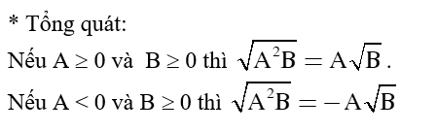
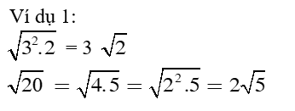
1. Đưa thừa số ra ngoài dấu căn:

Slide 4
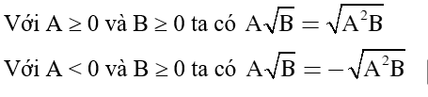

2. Đưa thừa số vào trong dấu căn:
* Ví dụ

Slide 5
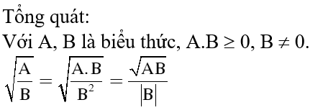
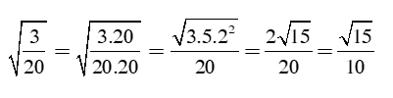
3. Khử mẫu của biểu thức lấy căn:
* Ví dụ

Slide 6
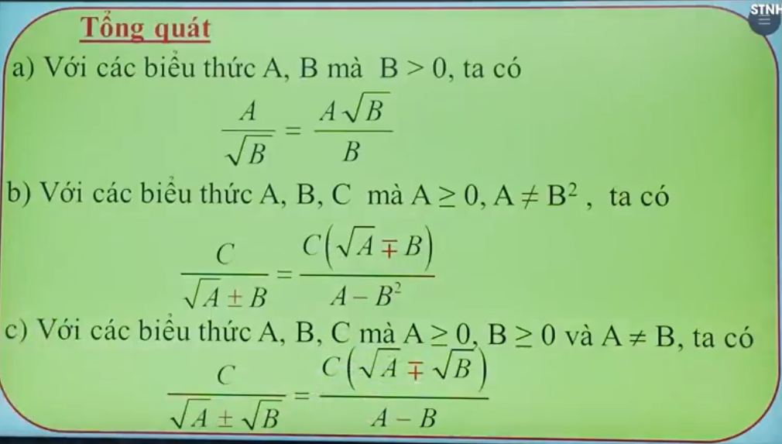
4. Trục căn thức ở mẫu:

Slide 7
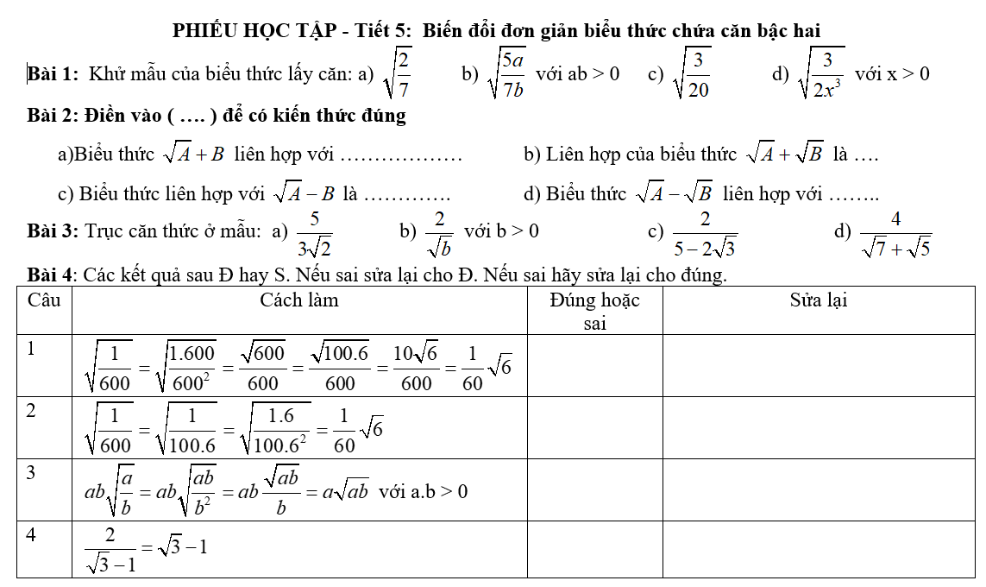

Slide 8
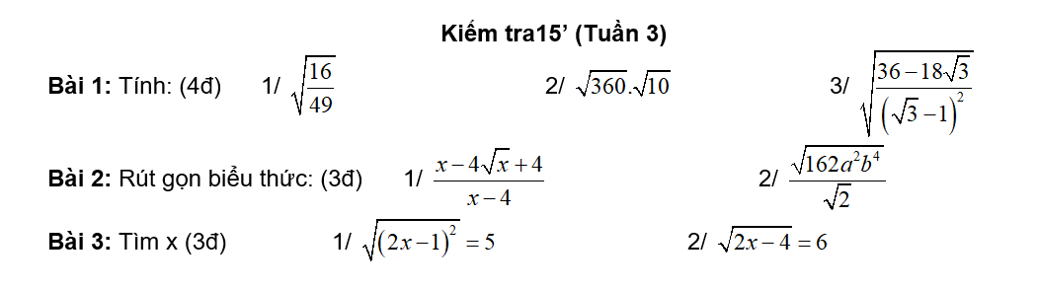

Slide 9

Ý kiến của bạn về dạng bài tập Rút gọn
A. Hiểu bài và làm được bài
B. Hiểu bài nhưng chưa làm được bài
C. Không hiểu bài

Slide 10
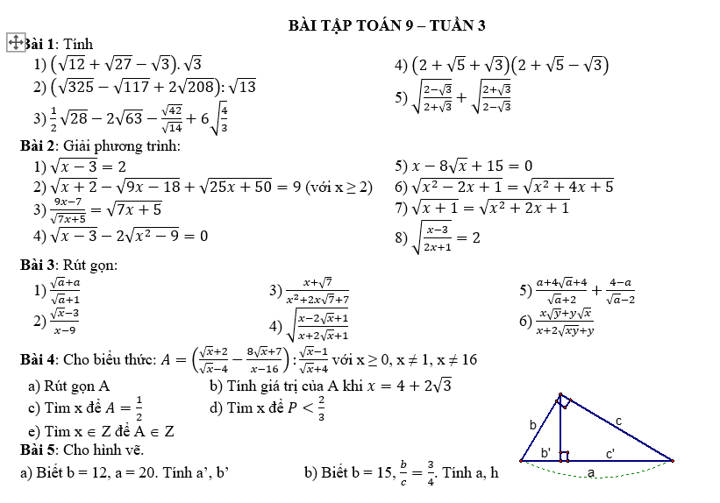

Slide 11
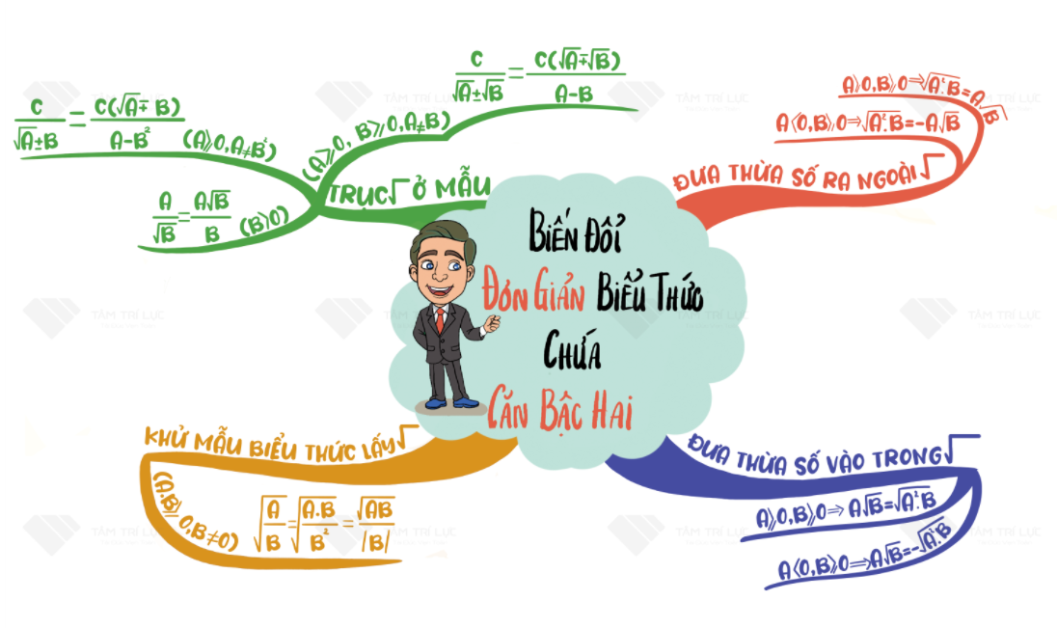
4. Trục căn thức ở mẫu:

Slide 12
HƯỚNG DẪN VỀ NHÀ
Hoàn thành bài tập

